Slide 1
Как защитить себя от гриппа?
ЮГО-ЗАПАДНЫЙ ТЕРРИТОРИАЛЬНЫЙ ОТДЕЛ УПРАВЛЕНИЯ РОСПОТРЕБНАДЗОРА ПО ОРЕНБУРГСКОЙ ОБЛАСТИ
Информация с сайта http://56.rospotrebnadzor.ru

Slide 2
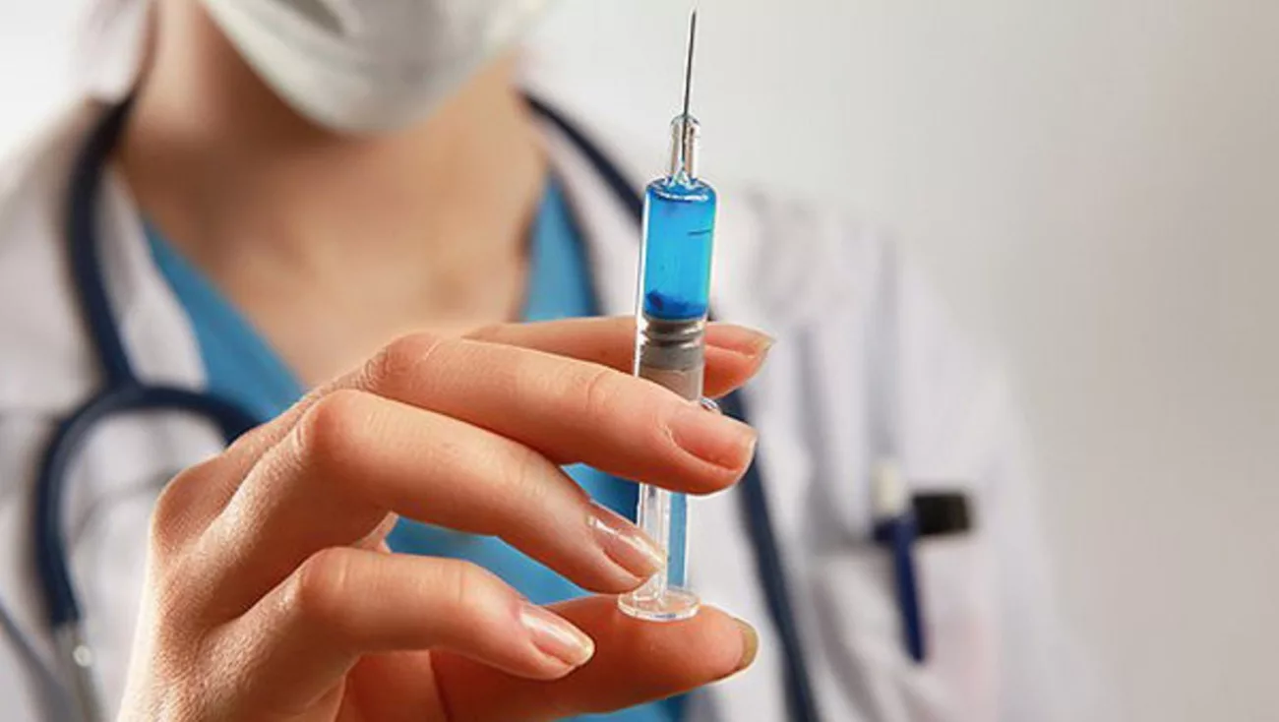
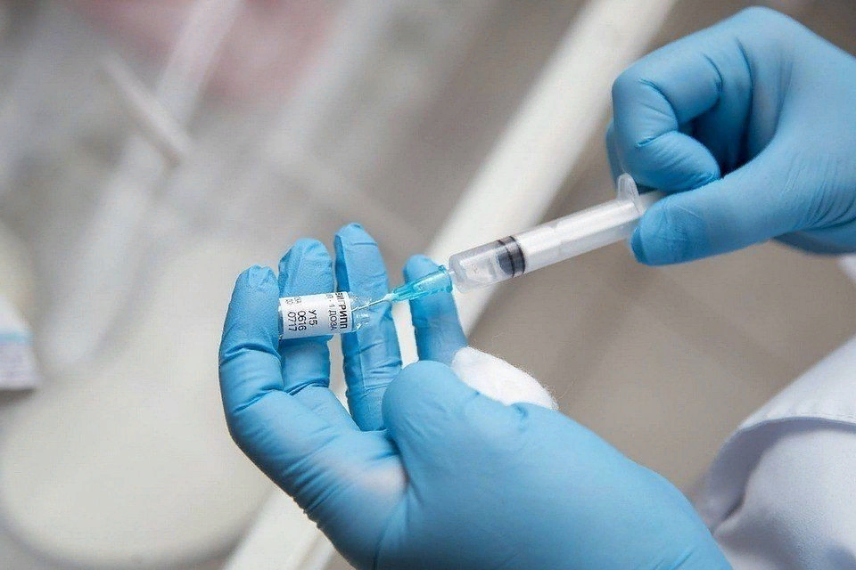
Согласно позиции Всемирной организации здравоохранения, наиболее эффективным средством против гриппа является вакцинация, ведь именно вакцина обеспечивает защиту от тех видов вируса гриппа, которые являются наиболее актуальными в данном эпидемиологическом сезоне и входят в её состав.

Slide 3
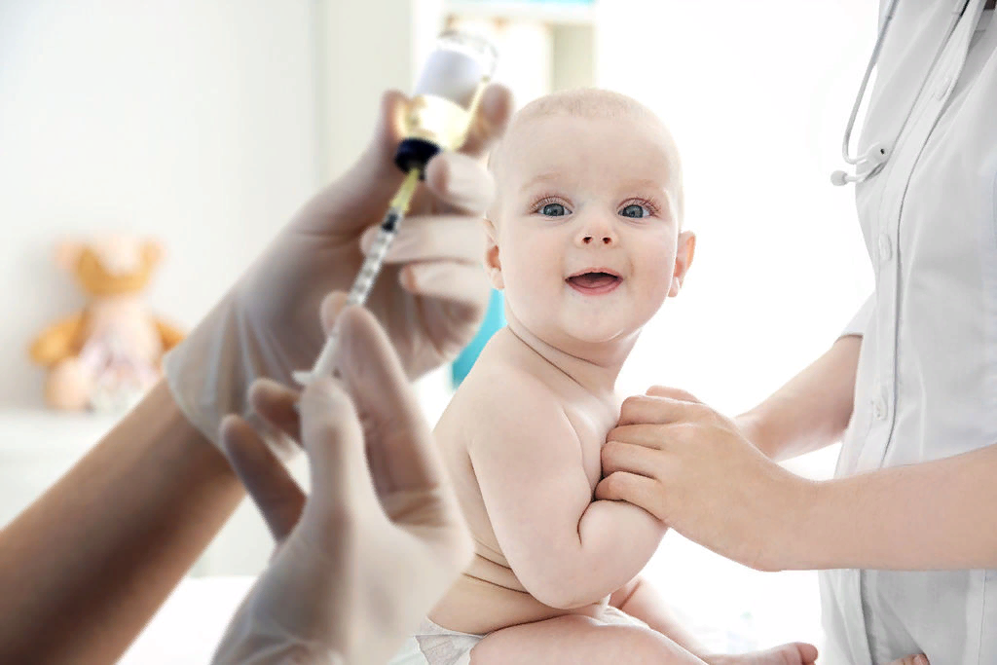
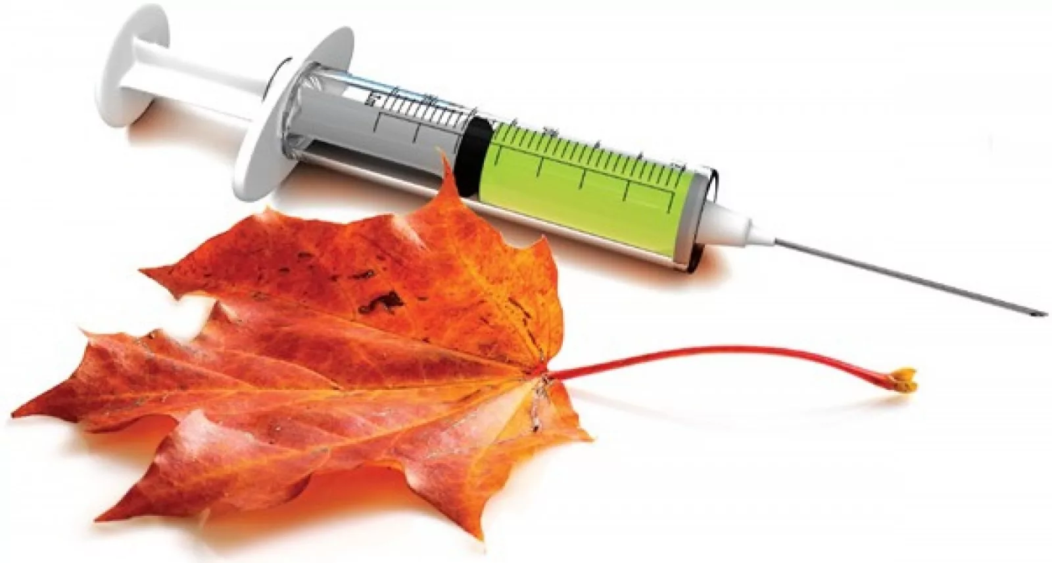
Вакцинация рекомендуется всем группам населения, но особенно показана детям начиная с 6 месяцев, людям, страдающим хроническими заболеваниями, беременным женщинам, а также лицам из групп профессионального риска — медицинским работникам, учителям, студентам, работникам сферы обслуживания и транспорта. Вакцинация должна проводиться за 2–3 недели до начала роста заболеваемости, делать прививку можно только в медицинском учреждении специально обученным медицинским персоналом, при этом перед вакцинацией обязателен осмотр врача. Противопоказаний к вакцинации от гриппа немного. Прививку против гриппа нельзя делать при острых лихорадочных состояниях, в период обострения хронических заболеваний, при повышенной чувствительности организма к яичному белку (если он входит в состав вакцины).

Slide 4
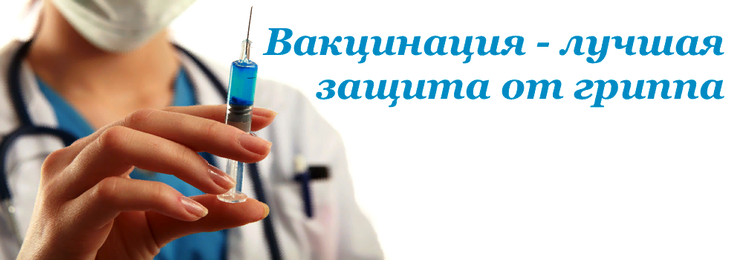
Сделав прививку от гриппа, вы защищаете свой организм от атаки наиболее опасных вирусов — вирусов гриппа, но остается ещё более 200 видов вирусов, которые менее опасны для человека, но также могут явиться причиной заболевания ОРВИ. Поэтому в период эпидемического подъёма заболеваемости ОРВИ и гриппом рекомендуется принимать меры неспецифической профилактики

Slide 5
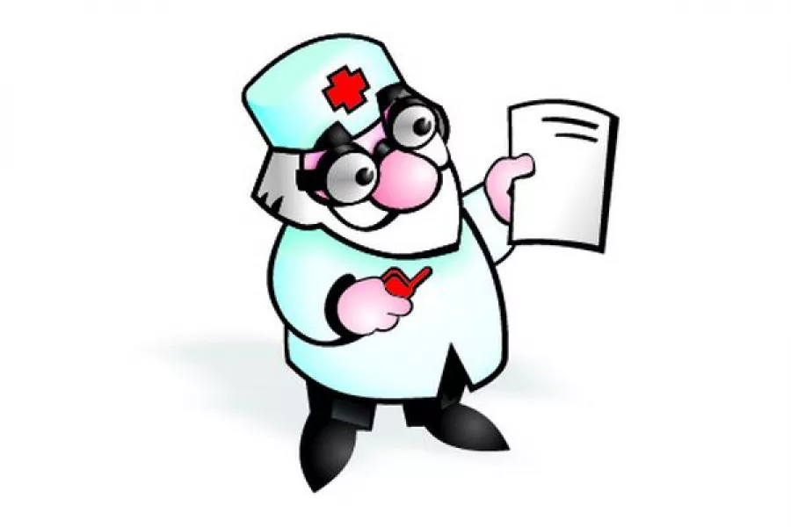
Правила профилактики гриппа

Slide 6
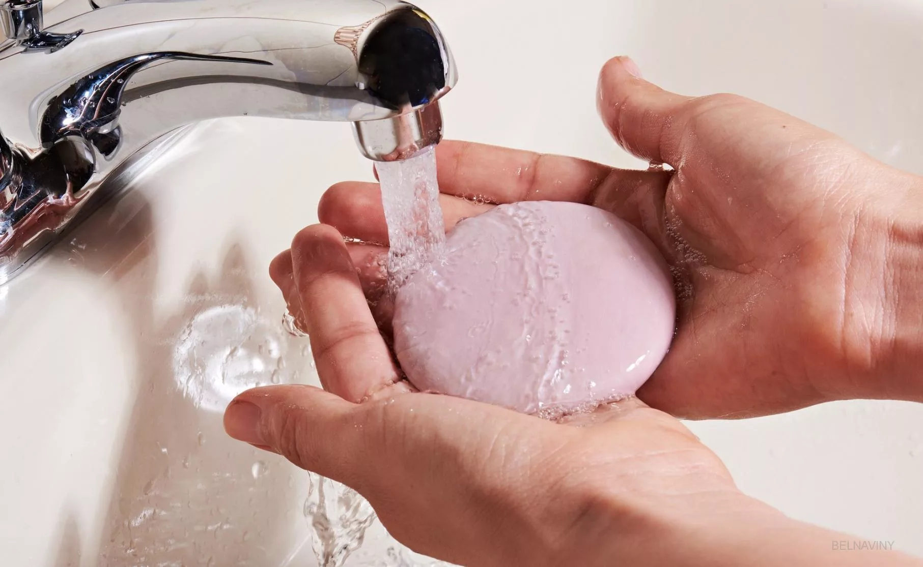
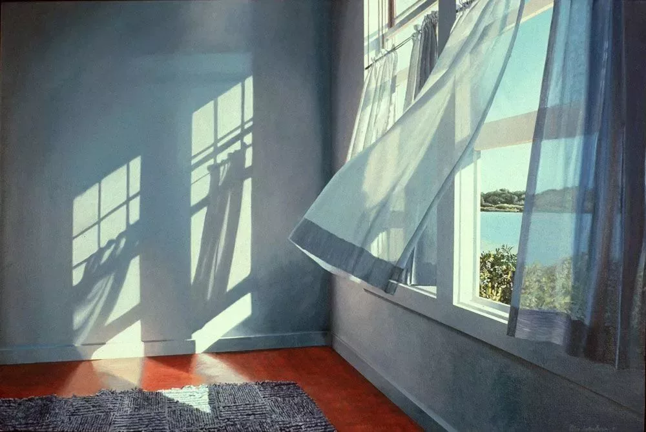
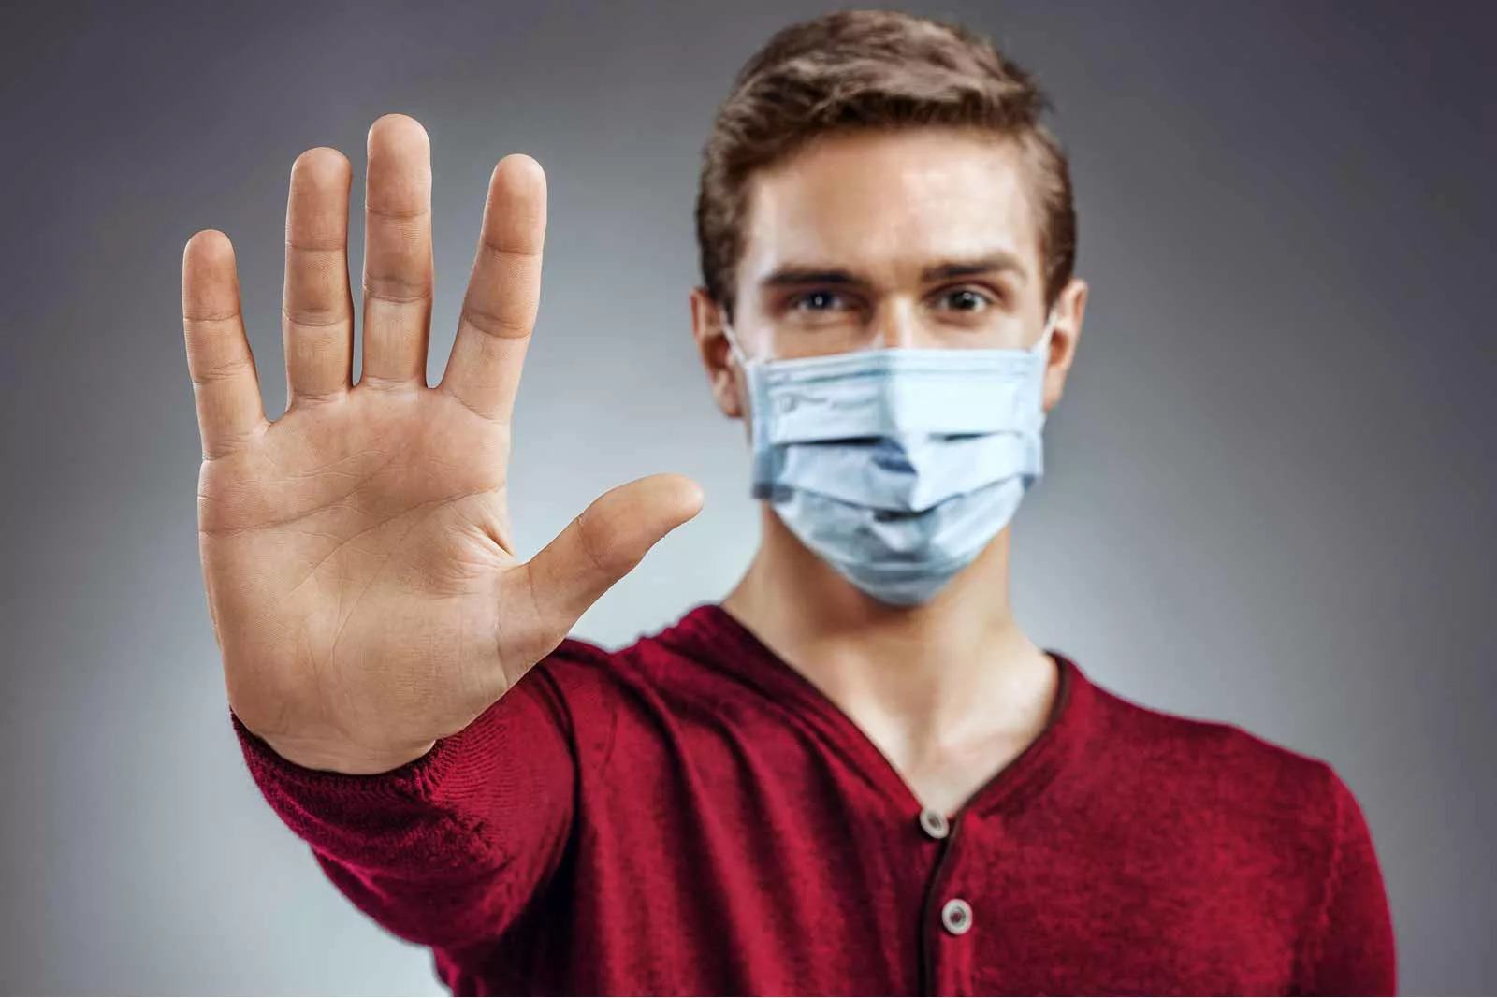
Сделайте прививку против гриппа до начала эпидемического сезона. Сократите время пребывания в местах массовых скоплений людей и общественном транспорте. Пользуйтесь маской в местах скопления людей. Избегайте тесных контактов с людьми, которые имеют признаки заболевания, например чихают или кашляют. Регулярно тщательно мойте руки с мылом, особенно после улицы и общественного транспорта. Промывайте полость носа, особенно после улицы и общественного транспорта Регулярно проветривайте помещение, в котором находитесь. Регулярно делайте влажную уборку в помещении, в котором находитесь. Увлажняйте воздух в помещении, в котором находитесь.

Slide 7
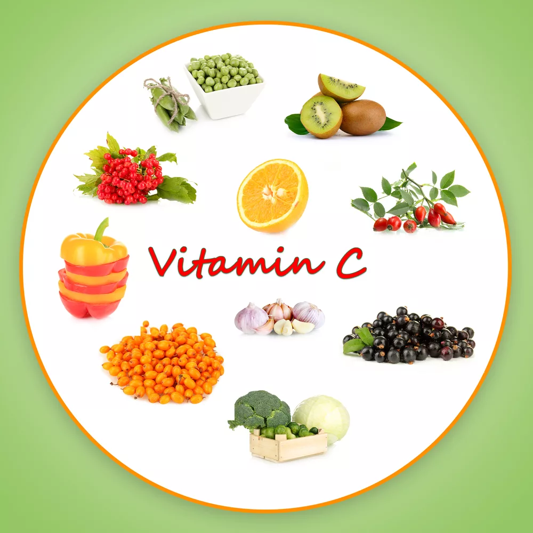
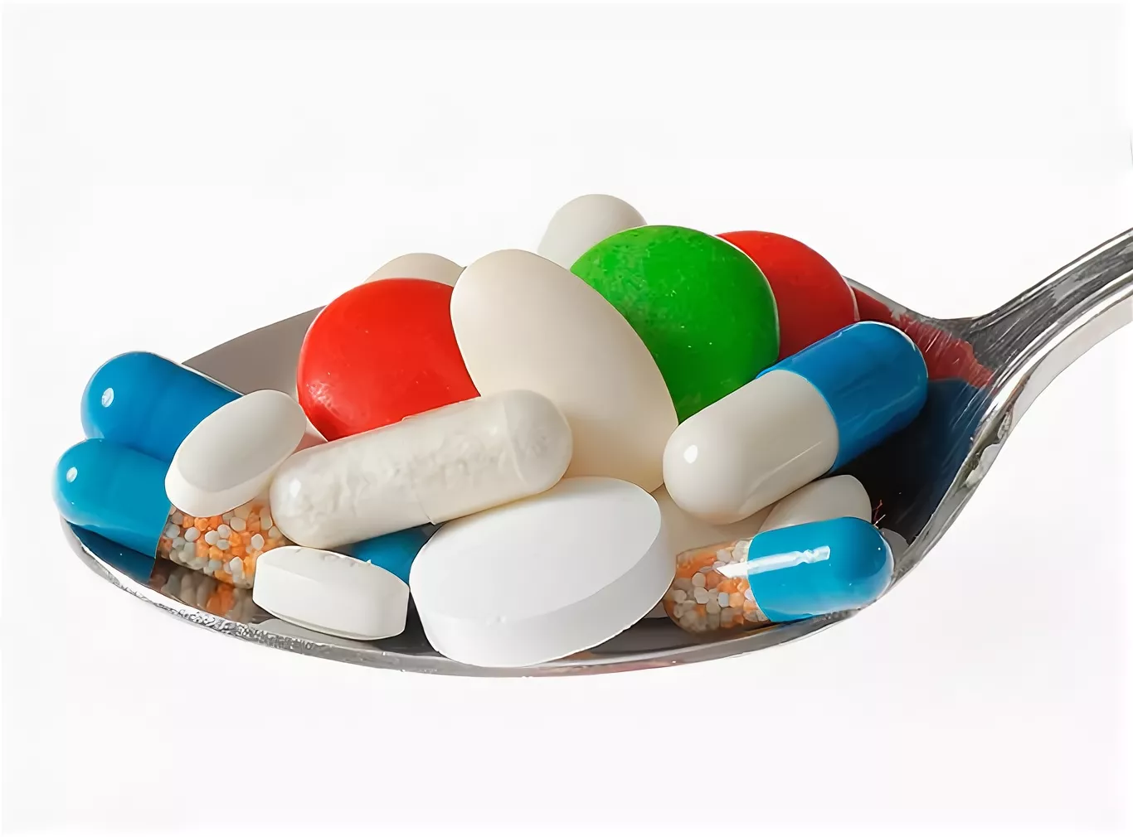
Ешьте как можно больше продуктов, содержащих витамин С (клюква, брусника, лимон и др.). Ешьте как можно больше блюд с добавлением чеснока и лука. По рекомендации врача используйте препараты и средства, повышающие иммунитет. В случае появления заболевших гриппом в семье или рабочем коллективе — начинайте приём противовирусных препаратов с профилактической целью (по согласованию с врачом с учётом противопоказаний и согласно инструкции по применению препарата). Ведите здоровый образ жизни, высыпайтесь, сбалансированно питайтесь и регулярно занимайтесь физкультурой.

Slide 8
Спасибо за внимание!

